Slide 1






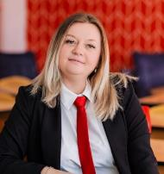
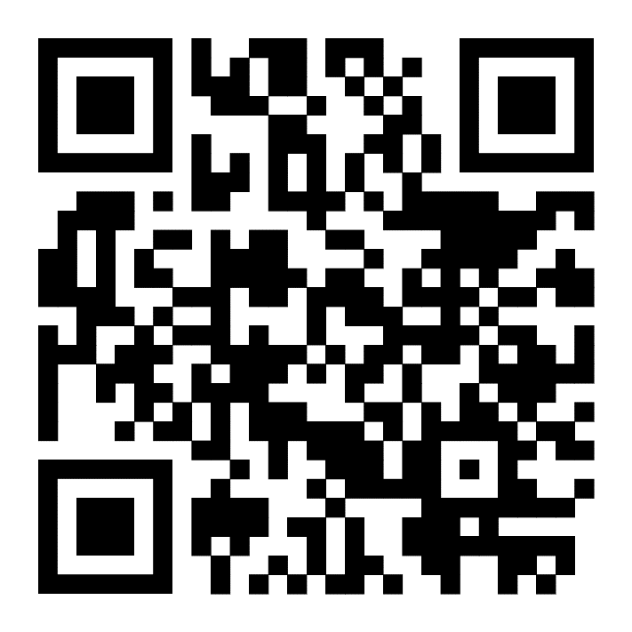
13 – юнармейских отрядов
845 - юнармейцев
200 - юнармейцев младшего школьного возраста
545 - среднего школьного возраста
100 – старшего школьного возраста
ВСЕРОССИЙСКОЕ ДЕТСКО-ЮНОШЕСКОЕ
ВОЕННО-ПАТРИОТИЧЕСКОЕ ОБЩЕСТВЕННОЕ ДВИЖЕНИЕ«ЮНАРМИЯ»
Соучредители:
ВВПОД «ЮНАРМИЯ» БОГОРОДСКОГО МУНИЦИПАЛЬНОГО ОКРУГА
ЦСКА
Валентина Терешкова
Валерий Востротин
ДОСААФ России
Общероссийская
общественная организация ветеранов Вооружённых сил России
КАК ВСТУПИТЬ В ЮНАРМИЮ?
Любой желающий с 8 до 18 лет, может вступить в Юнармию, выбрав наиболее удобный для себя способ:
1. Подать заявку через мобильное приложение «Юнармеец», которое доступно для бесплатного скачивания и установки в интернет-магазинах мобильных приложений (RuStore, Google Play, AppStore, AppGallery)
2. Заполнить необходимые для вступления в Движение
документы и передать для рассмотрения в Штаб Регионального или Местного отделения по месту жительства.
Руководитель штаба местного отделения ВВПОД «ЮНАРМИЯ» Богородского муниципального округа
Щенникова
Юлия Эвальдовна
Куратор деятельности местного отделения «Юнармия»
Богородского округа:
МБУ ДО «ЦВР», ул Фрунзе, д.2
Т. 88317022045
Педагог-организатор
Молочкова Мария Владимировна
https://vk.com/club188482310
https://vk.com/public216088576

Slide 2



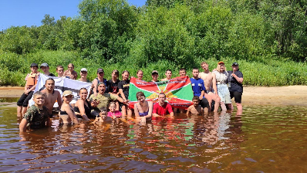
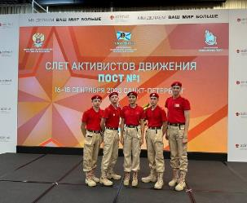


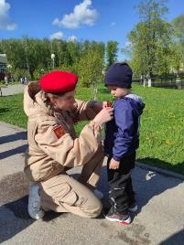
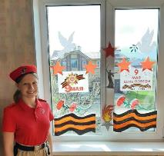
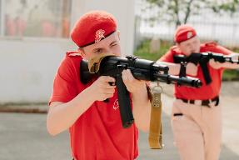


НАПРАВЛЕНИЯ ДЕЯТЕЛЬНОСТИ ОТРЯДОВ ДВИЖЕНИЯ
«ЮНАРМИЯ»
Военно-патриотические мероприятия
Туристско-
краеведческое
Участие в юнармейских сменах в ВДЦ, Гвардеец
Всероссийские акции
Всероссийские конкурсы, проекты
Юнармейские соревнования

Slide 3
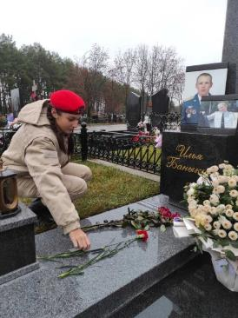
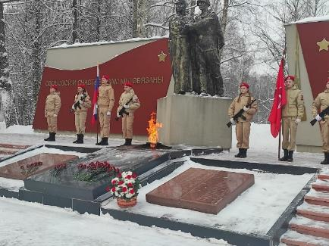
ЮНАРМЕЙСКИЕ ДЕЛА
участники в Почётных караулах
участники Всероссийской акции «Георгиевская лента»
участники Всероссийской акции
«Верни герою имя»

Slide 4
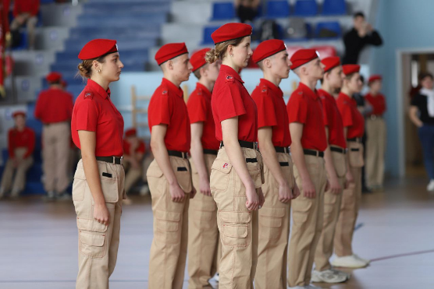
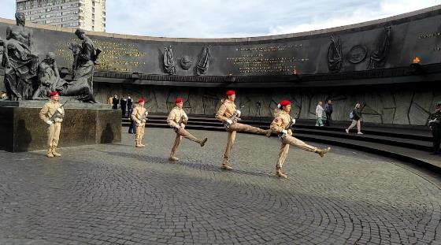
ЮНАРМЕЙСКИЕ РЕЗУЛЬТАТЫ
Нижегородская зарница
Муниципальный этап
1 место – Школа №7 (старшая группа)
Смотр-конкурс юнармейских отрядов
1 место – Школа №7
Всероссийские соревнование «Пост №1»
Школа №7 - участие

Slide 5
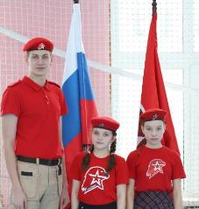
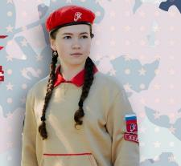
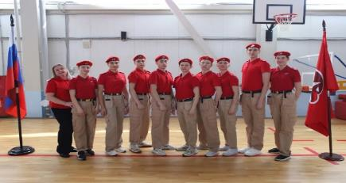
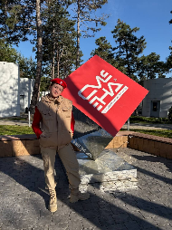
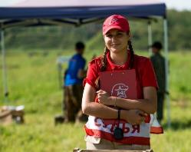
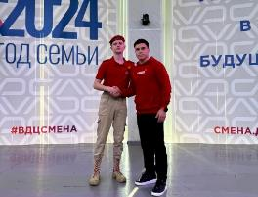
Юнармейские рекорды
ПРИВИЛЕГИИ ЮНАРМЕЙЦЕВ
Участие юнармейцев во всероссийских сменах в ВДЦ «Артек», «Смена», «Орленок»
Участие во всероссийских патриотических форумах и конкурсах
Дополнительные баллы при поступлении в СПО И ВО
Богатырев Матвей
Награжден медалью
«Юнармейской доблести» III степени
Усердова Анастасия
участник ВДЦ "Смена",
лагерь "ЮНАРМЕЕЦ"
МБОУ ШКОЛА №7,
1 место Смотр-конкурс юнармейских отрядов округа
Большакова Яна
участник ВДЦ "Смена", ЮНТЕХ 2025, лучший юнармеец МО 2024
Серебрякова Стелла
участник ВДЦ "Смена", ЮНТЕХ
Щенников Ярослав
участник ВДЦ "Смена", ЮНТЕХ
Награжден медалью «Юнармейской доблести» II и III степени

Slide 6
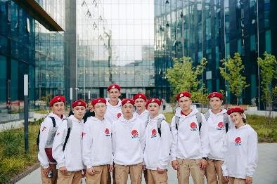
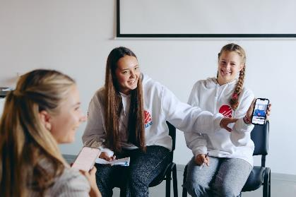
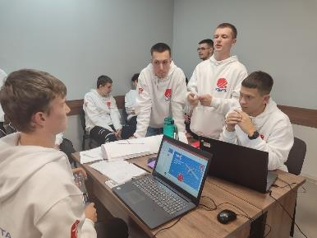
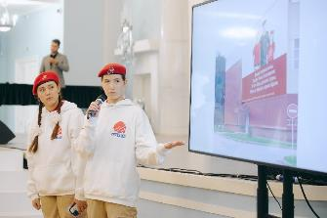
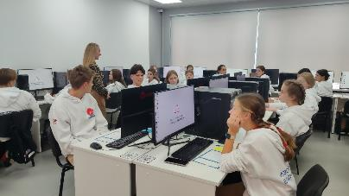
Форум ЮНТЕХ
сентябрь 2024 г. Москва

Slide 7
ЮНАРМЕЙСКИЕ ПЛАНЫ
Всероссийская военно-патриотическая игра «Зарница 2.0»
муниципальный этап
дивизионный этап
Смотр-конкурс юнармейских отрядов округа
Участие в юнармейских сменах в ВДЦ «Артек», «Смена», «Орленок»
Участие во всероссийских патриотических форумах
Получение награды
«Юнармейская доблесть III степени» лучшими юнармейцами округа

Slide 8
ЮНАРМЕЙСКИЙ Госпаблик https://vk.com/club188482310
Контент-план
темы публикаций
мероприятия, проводимые юнармейским движением МО
мероприятия, проводимые отрядами УО.
информационные посты о конкурсах, акциях от Юнармии (федерального и регионального уровня)
памятные даты
Регулярность
- Каждый отряд должен размещать один пост в неделю.
Планирование
Увеличение количество подписчиков. (423 подписчика)
Увеличение постов в неделю.

Slide 9
